Slide 1
אלגוריתמים 2
תרגול 3

Slide 2
ביחידה זו נלמד ונתרגל:
תורת הגרפים – מסלולים קצרים ביותר (shortest-paths problem )
אלגוריתם Floyd-Warshall

Slide 3
אלגוריתמים חמדניים
אלגוריתמים חמדניים greedy algorithms הם אלגוריתמים שעובדים לפי העיקרון הכללי של לבנות פיתרון בשלבים, כשבכל שלב לוקחים את האופציה ה״טובה ביותר לאותו רגע״.
האלגוריתם של קרוסקל (״כל פעם לוקחים את הקשת המינימלית שמאחדת רכיבי קשירות״) ושל פרים (״כל פעם לוקחים קשת V״) הם דוגמאות לאלגוריתמים חמדניים.
בדרך כלל החלק היותר קשה הוא מינימלית שמרחיבה את 0 להוכיח שאלגוריתם חמדני באמת יתן פיתרון מיטבי, או קירוב של פיתרון כזה. וכמובן שיש גם מקרים שבהם אלגוריתמים חמדניים לא יעבדו טוב.

Slide 4
תכנות (או תכנון) דינמי
רעיון בתכנות/תכנון דינמי הוא בניית אלגוריתם הפותר בעיה בשלבים: מגדירים בנוסף לבעיה המקורית סדרה של ״בעיות משנה״ שמובילות אליה, ופותרים אותן בסדר כזה שבכל שלב נוכל לפתור את בעית המשנה הבאה בקלות יחסית בהסתמך על בעיות המשנה שפתרנו עד עכשיו.
גם חלק מהאלגוריתמים החמדניים יכולים להיכתב כאלגוריתמי תכנות דינמי, כאשר עבורם חישוב בעיית המשנה הבאה מסתמך על עיקרון חמדני פשוט.

Slide 5
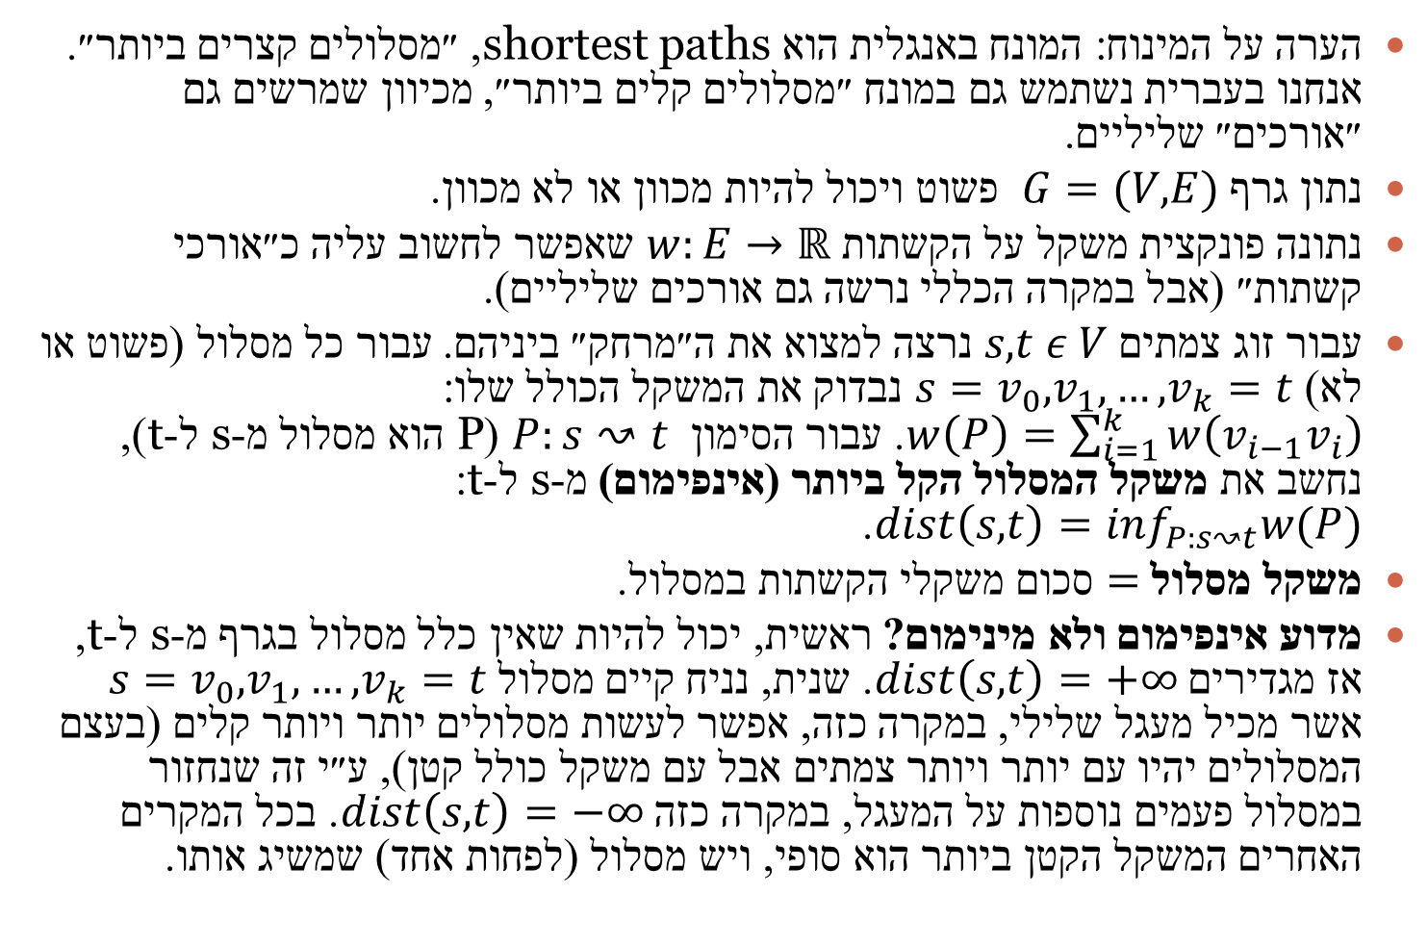
מסלולים קלים ביותר / קצרים ביותר
הערה על המינוח: המונח באנגלית הוא shortest paths, ״מסלולים קצרים ביותר״. אנחנו בעברית נשתמש גם במונח ״מסלולים קלים ביותר״, מכיוון שמרשים גם ״אורכים״ שליליים.
נתון גרף $G=(V,E)$ פשוט ויכול להיות מכוון או לא מכוון.
נתונה פונקצית משקל על הקשתות $w:E→ℝ$ שאפשר לחשוב עליה כ״אורכי קשתות״ (אבל במקרה הכללי נרשה גם אורכים שליליים).
עבור זוג צמתים $s, t ε V$נרצה למצוא את ה״מרחק״ ביניהם. עבור כל מסלול (פשוט או לא) $s=v_{0},v_{1},…,v_{k}=t$ נבדוק את המשקל הכולל שלו: $w\left(P\right)=\sum_{i=1}^{k}{w\left(v_{i−1}v_{i}\right)}$. עבור הסימון$P:s↝t$ (P הוא מסלול מ-s ל-t), נחשב את משקל המסלול הקל ביותר (אינפימום) מ-s ל-t: $dist\left(s,t\right)=\inf_{P:s↝t}w(P)$.
משקל מסלול $=$ סכום משקלי הקשתות במסלול.
מדוע אינפימום ולא מינימום? ראשית, יכול להיות שאין כלל מסלול בגרף מ-s ל-t, אז מגדירים $dist\left(s,t\right)=+∞$. שנית, נניח קיים מסלול $s=v_{0},v_{1},…,v_{k}=t$ אשר מכיל מעגל שלילי, במקרה כזה, אפשר לעשות מסלולים יותר ויותר קלים (בעצם המסלולים יהיו עם יותר ויותר צמתים אבל עם משקל כולל קטן), ע״י זה שנחזור במסלול פעמים נוספות על המעגל, במקרה כזה $dist\left(s,t\right)=−∞$. בכל המקרים האחרים המשקל הקטן ביותר הוא סופי, ויש מסלול (לפחות אחד) שמשיג אותו.

Slide 6
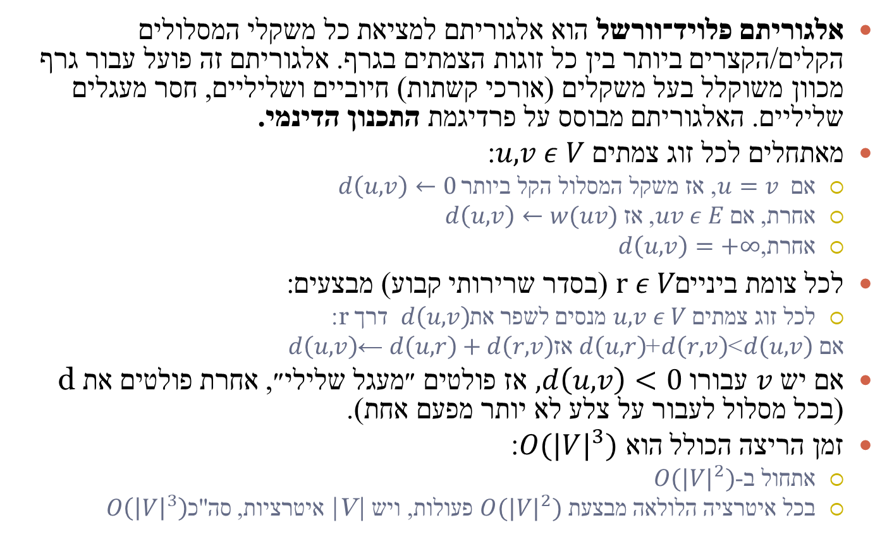
אלגוריתם פלויד־וורשל Warshall-Floyd למשקלי מסלולים קלים
אלגוריתם פלויד־וורשל הוא אלגוריתם למציאת כל משקלי המסלולים הקלים/הקצרים ביותר בין כל זוגות הצמתים בגרף. אלגוריתם זה פועל עבור גרף מכוון משוקלל בעל משקלים (אורכי קשתות) חיוביים ושליליים, חסר מעגלים שליליים. האלגוריתם מבוסס על פרדיגמת התכנון הדינמי.
מאתחלים לכל זוג צמתים $u, v ε V$:
אם $u=v$, אז משקל המסלול הקל ביותר $d\left(u,v\right)←0$
אחרת, אם $uv ε E$, אז $d\left(u,v\right)←w(uv)$
אחרת,$d\left(u,v\right)=+∞$
לכל $r ε V\text{צ}\text{ו}\text{מת ביניים}$(בסדר שרירותי קבוע) מבצעים:
לכל זוג צמתים $u, v ε V$ מנסים לשפר את$d\left(u,v\right)$ דרך r:
אם $d\left(u,v\right)$>$d\left(r,v\right)$+$d\left(u,r\right)$ אז $d\left(u,r\right)+d\left(r,v\right)$←$d\left(u,v\right)$
אם יש $v$ עבורו$, d\left(u,v\right)<0$ אז פולטים ״מעגל שלילי״, אחרת פולטים את d (בכל מסלול לעבור על צלע לא יותר מפעם אחת).
זמן הריצה הכולל הוא $O({|V|}^{3})$:
אתחול ב- $O({|V|}^{2})$
בכל איטרציה הלולאה מבצעת $O({|V|}^{2})$ פעולות, ויש |V| איטרציות, סה"כ $O\left({\left|V\right|}^{3}\right)$

Slide 7
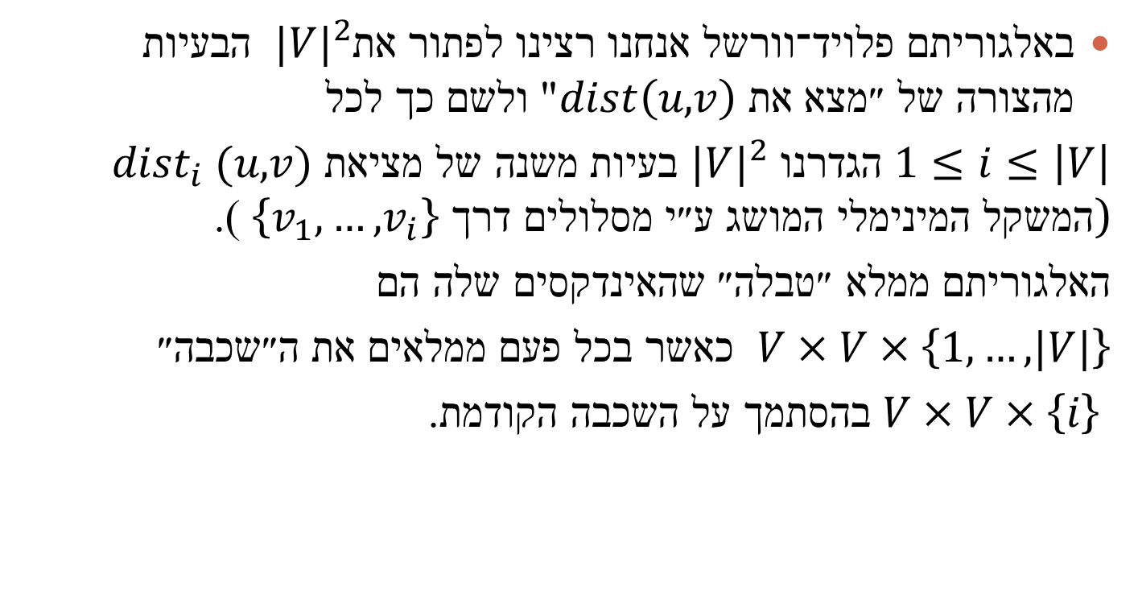
אלגוריתם פלויד־וורשל תכנות דינמי
באלגוריתם פלויד־וורשל אנחנו רצינו לפתור את${|V|}^{2}$ הבעיות מהצורה של ״מצא את $dist\left(u,v\right)$" ולשם כך לכל
$1≤i≤\left|V\right|$הגדרנו${|V|}^{2}$ בעיות משנה של מציאת ${dist}_{i} (u,v)$ )המשקל המינימלי המושג ע״י מסלולים דרך {$v_{1},…,v_{i}$}).
האלגוריתם ממלא ״טבלה״ שהאינדקסים שלה הם
$V×V×\text{\{}1,…,|V|\text{\}}$ כאשר בכל פעם ממלאים את ה״שכבה״
$V×V×\text{\{}i\text{\}}$ בהסתמך על השכבה הקודמת.

Slide 8
אלגוריתם פלויד־וורשל פסאודו קוד
let dist be a |V| × |V| array of minimum distances initialized to ∞ (infinity)
for each edge (u,v)
dist[u][v] ← w(u,v) // the weight of the edge (u,v)
for each vertex v
dist[v][v] ← 0
for k from 1 to |V|
for i from 1 to |V|
for j from 1 to |V|
if dist[i][j] > dist[i][k] + dist[k][j]
dist[i][j] ← dist[i][k] + dist[k][j]
end if
end-for
end-for
end-for

